Slide 1



Php ile Admin Paneli Yapımı
Sunucu Tabanlı Programlama
http://youtube.com/bmdersleri
Hazırlayan ve Sunan: Erkut Bulut
Tarih : 06/09/2021
Sürüm : v1

Slide 2

İçindekiler
Kurulumlar
Veritabanı Oluşturma
Veritabanı Tabloları
WampServer
Web Sitesi
Admin Paneli
Sonuç
Kaynaklar
http://youtube.com/bmdersleri

Slide 3
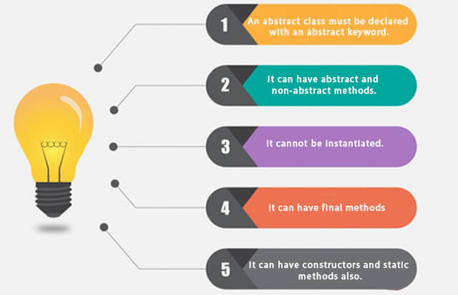
Kurulumlar
Php destekleyen bir editöre ihiyacımız var. Ben Visual Studio Code kullandım.
İndirmek için: https://code.visualstudio.com/download
Veritabanları için HeidiSql ve WampServer programlarına ihtiyacımız olacaktır.
WAmpServer: https://www.wampserver.com/en/
HeidiSql: https://www.heidisql.com/download.php

Slide 4
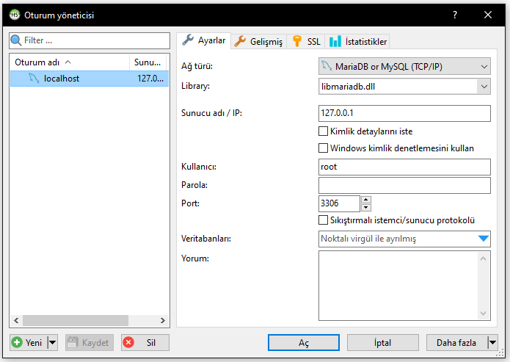
Veritabanı Oluşturma
HeidiSql programını açarak localhost adında bir veritabanı açıyoruz. Verilen varsayılan ayarları kullandım.

Slide 5
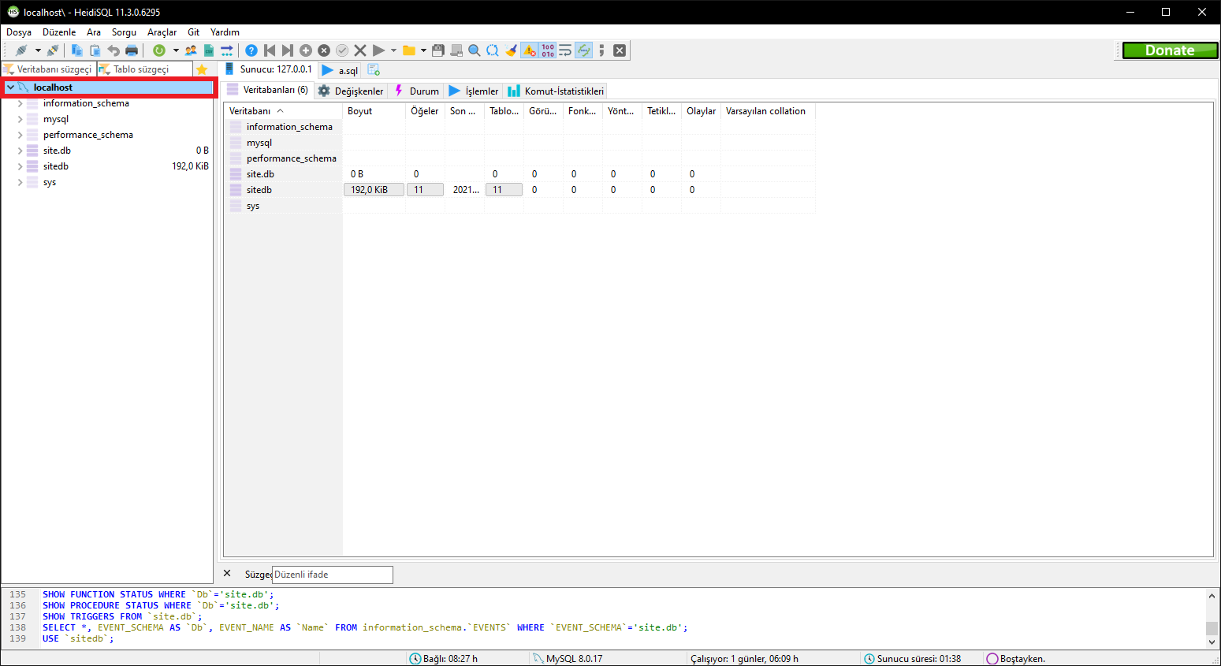
Veritabanı Oluşturma 2
Daha sonra localhost’a sağ tıklayıp yeni veritabanı oluştur diyoruz ve bir isim veriyoruz.

Slide 6
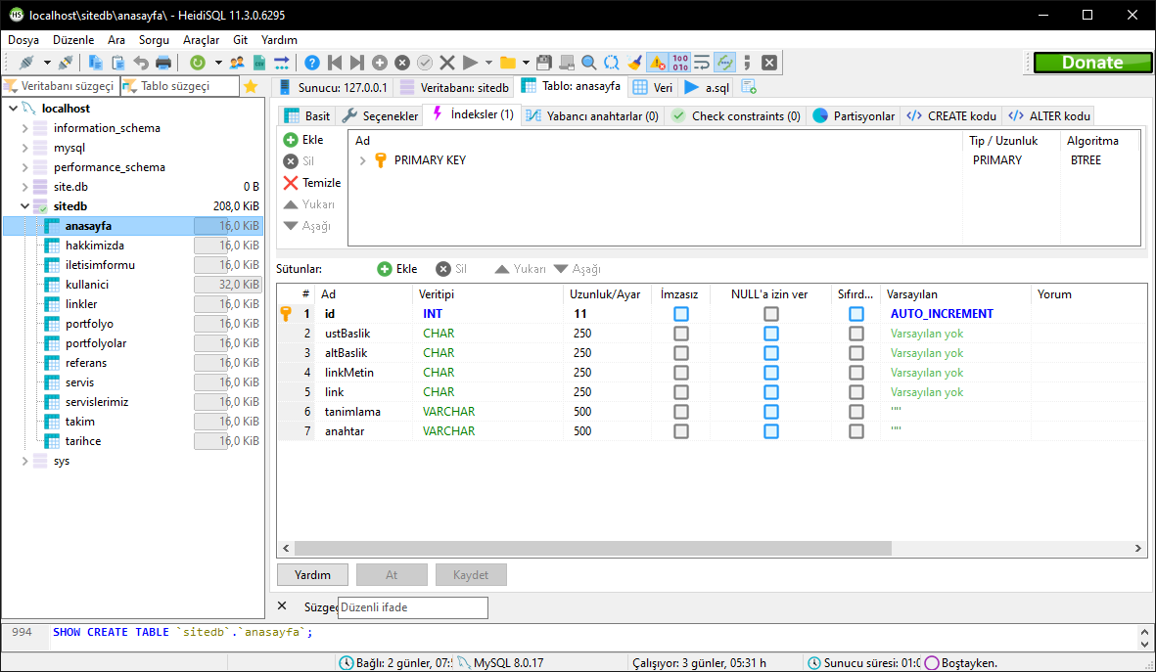
Veritabanı Tabloları 1

Slide 7
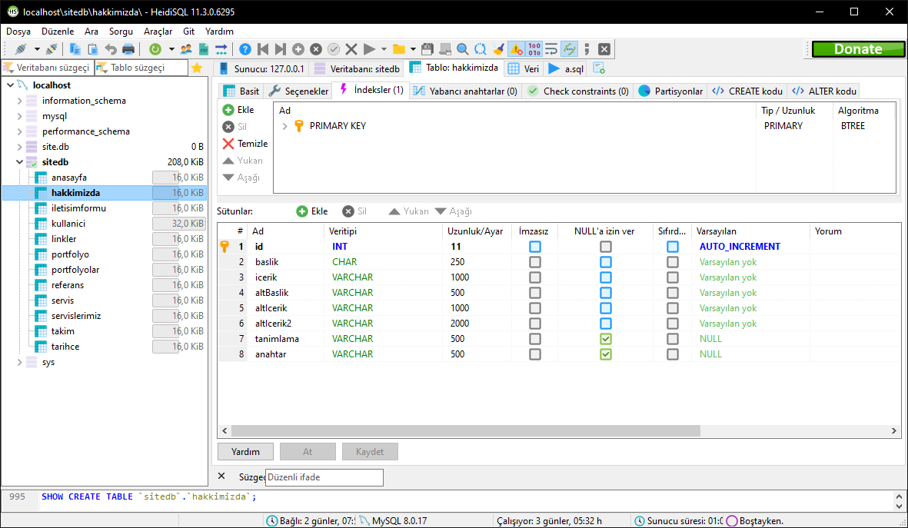
Veritabanı Tabloları 2

Slide 8
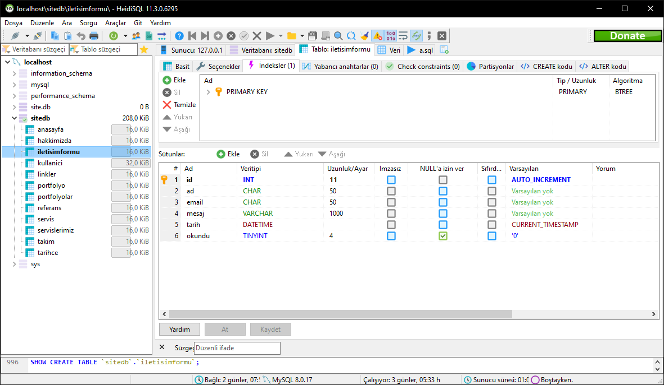
Veritabanı Tabloları 3

Slide 9
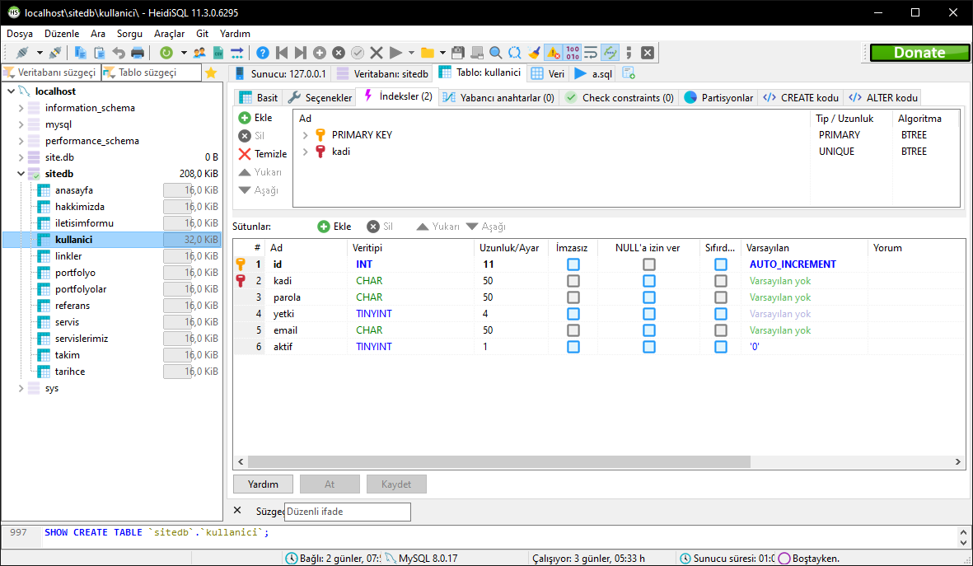
Veritabanı Tabloları 4

Slide 10
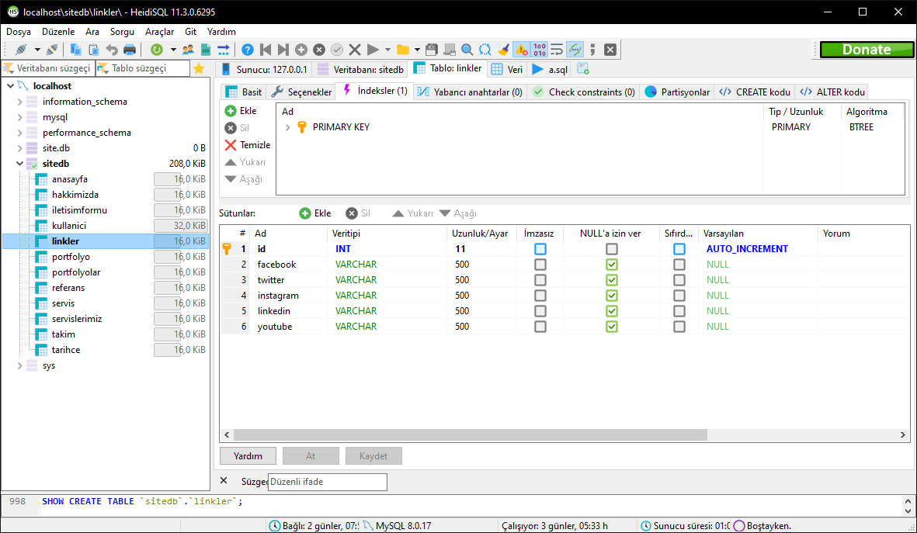
Veritabanı Tabloları 5

Slide 11
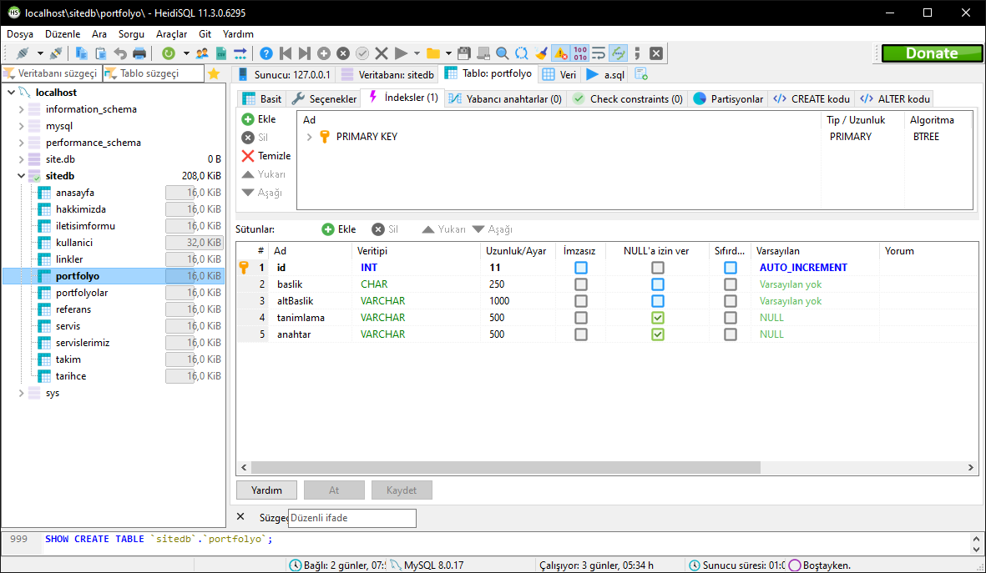
Veritabanı Tabloları 6

Slide 12
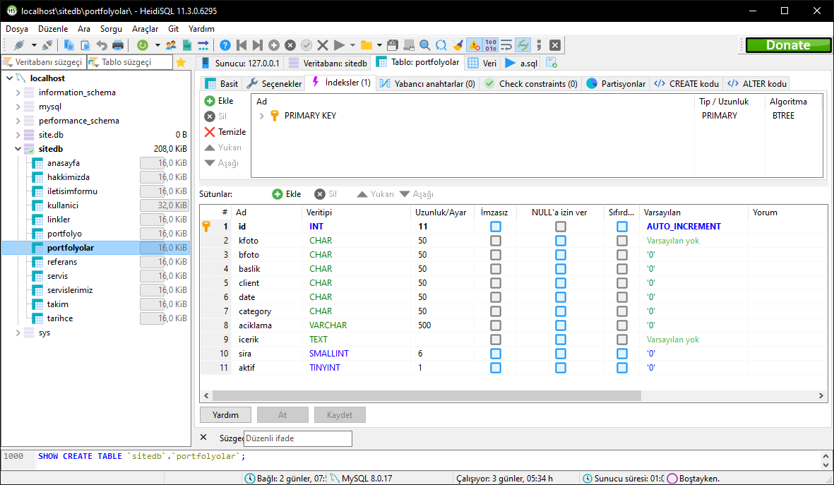
Veritabanı Tabloları 7

Slide 13
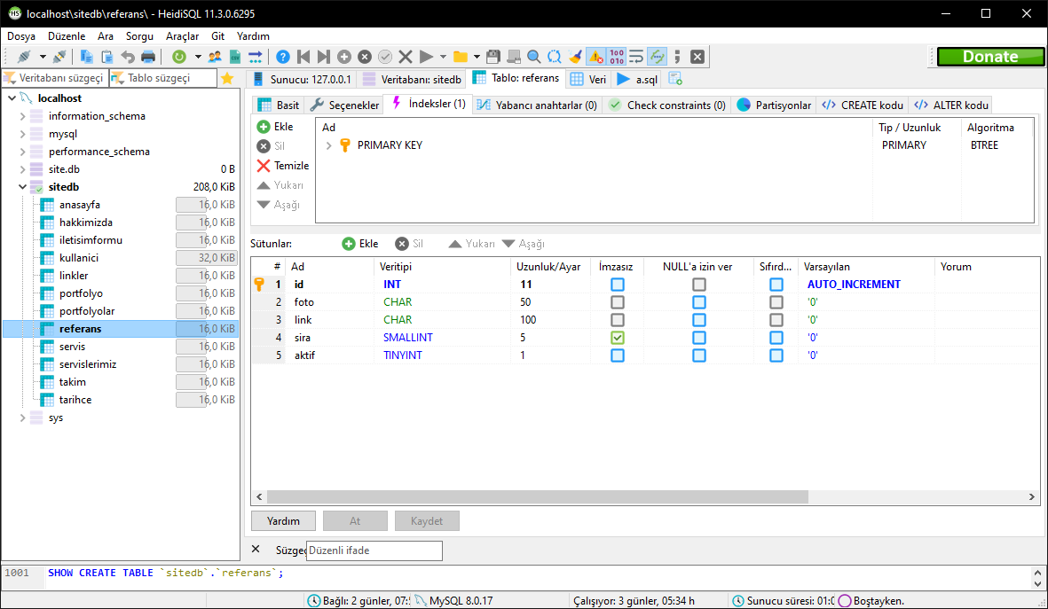
Veritabanı Tabloları 8

Slide 14
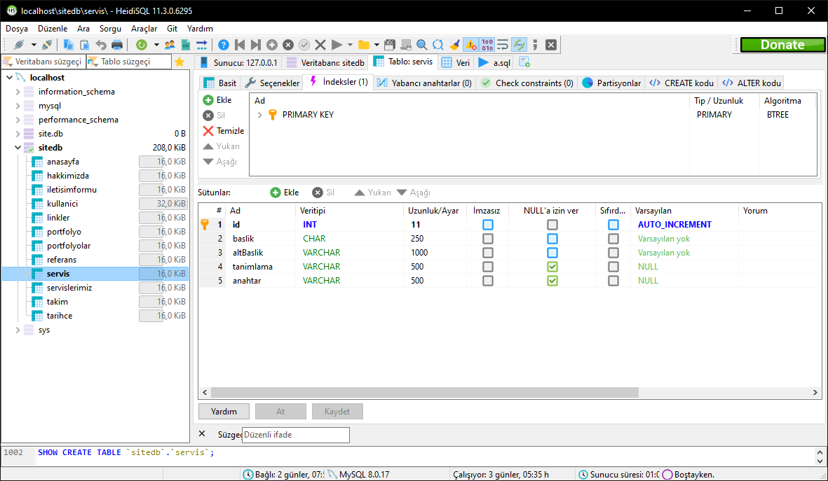
Veritabanı Tabloları 9

Slide 15
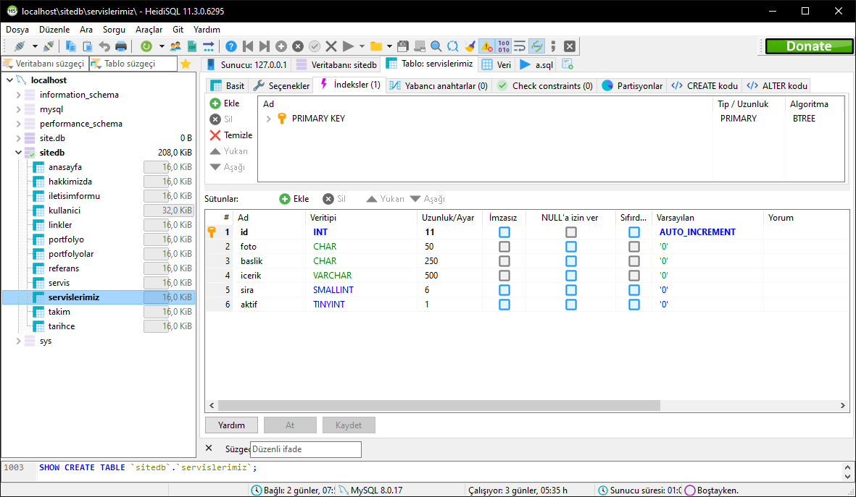
Veritabanı Tabloları 10

Slide 16
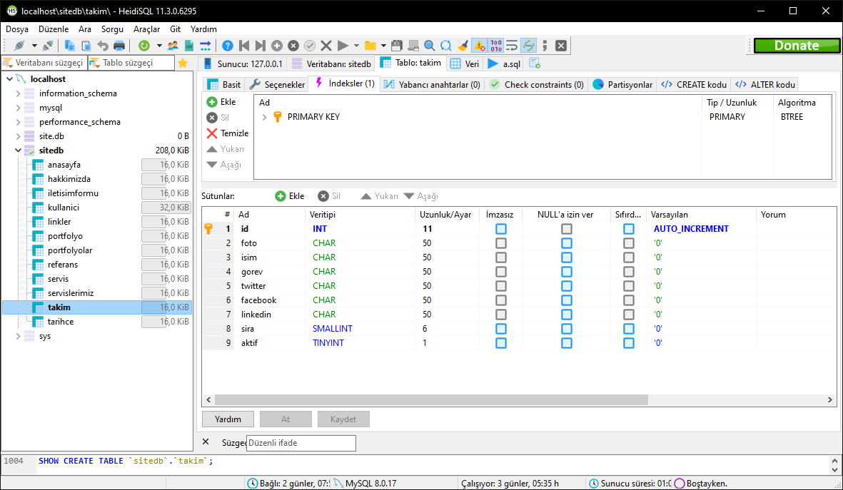
Veritabanı Tabloları 11

Slide 17
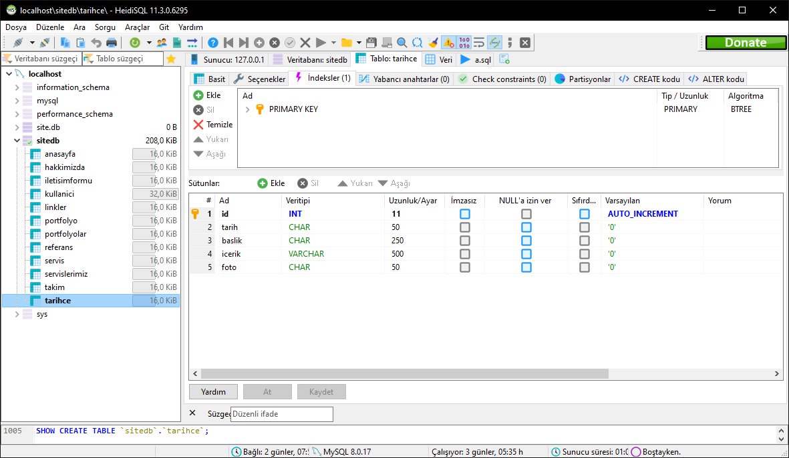
Veritabanı Tabloları 12

Slide 18
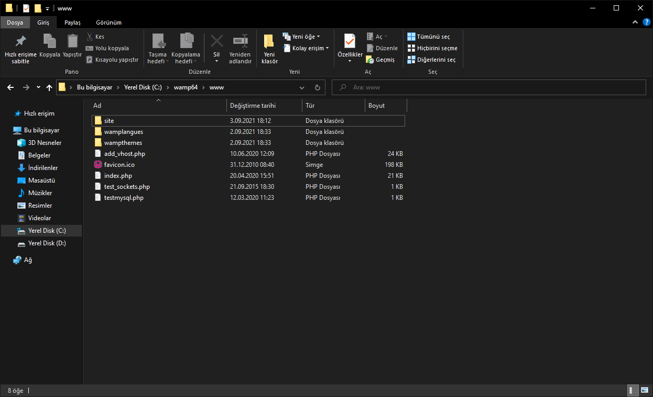
WampServer
Daha sonra Github’da bulunan site adlı klasörü wamp64/www içerisine atıyoruz. WampServer varsayılan olarak C dizinindedir.

Slide 19
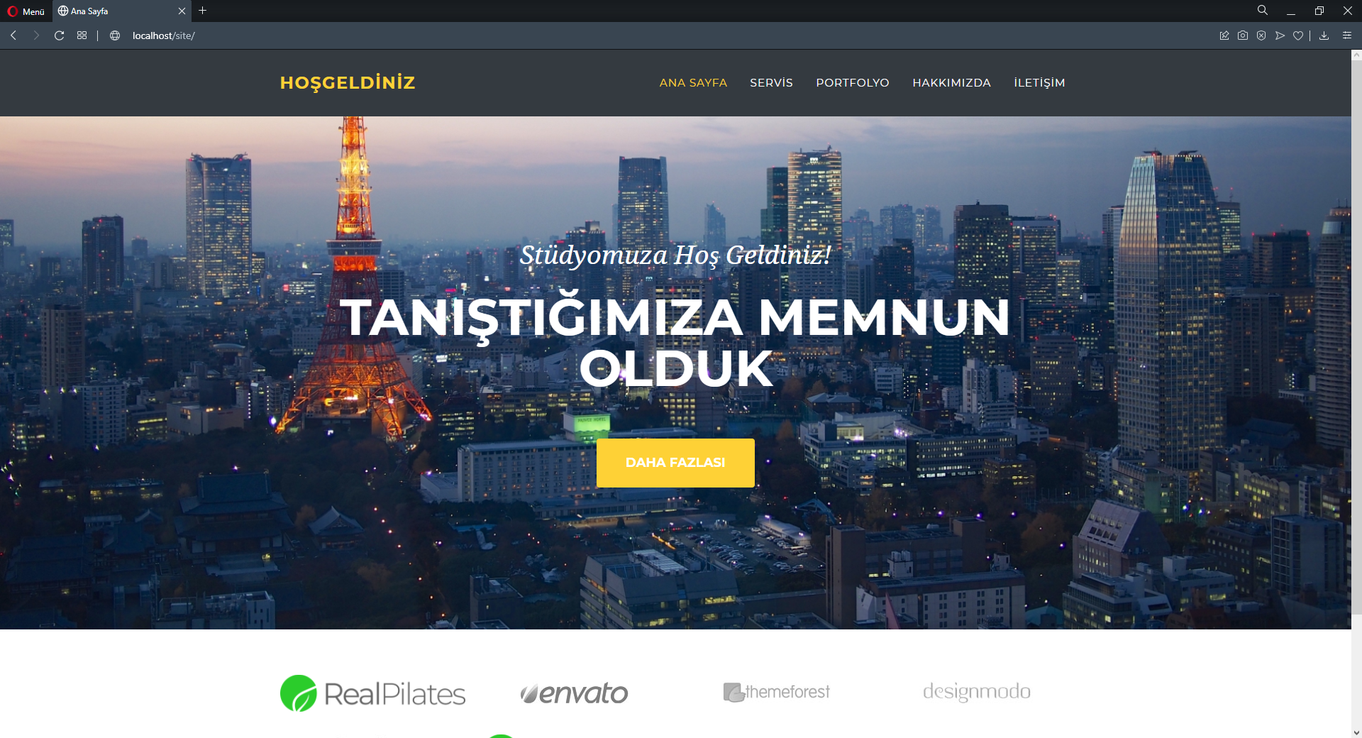
Web Sitesi 1
Ana sayfada Stüdyomuza.. İle başlayan yazıyı, tanıştığımıza memnun olduk yazısını ve butonun yazısını değiştirebiliriz.

Slide 20
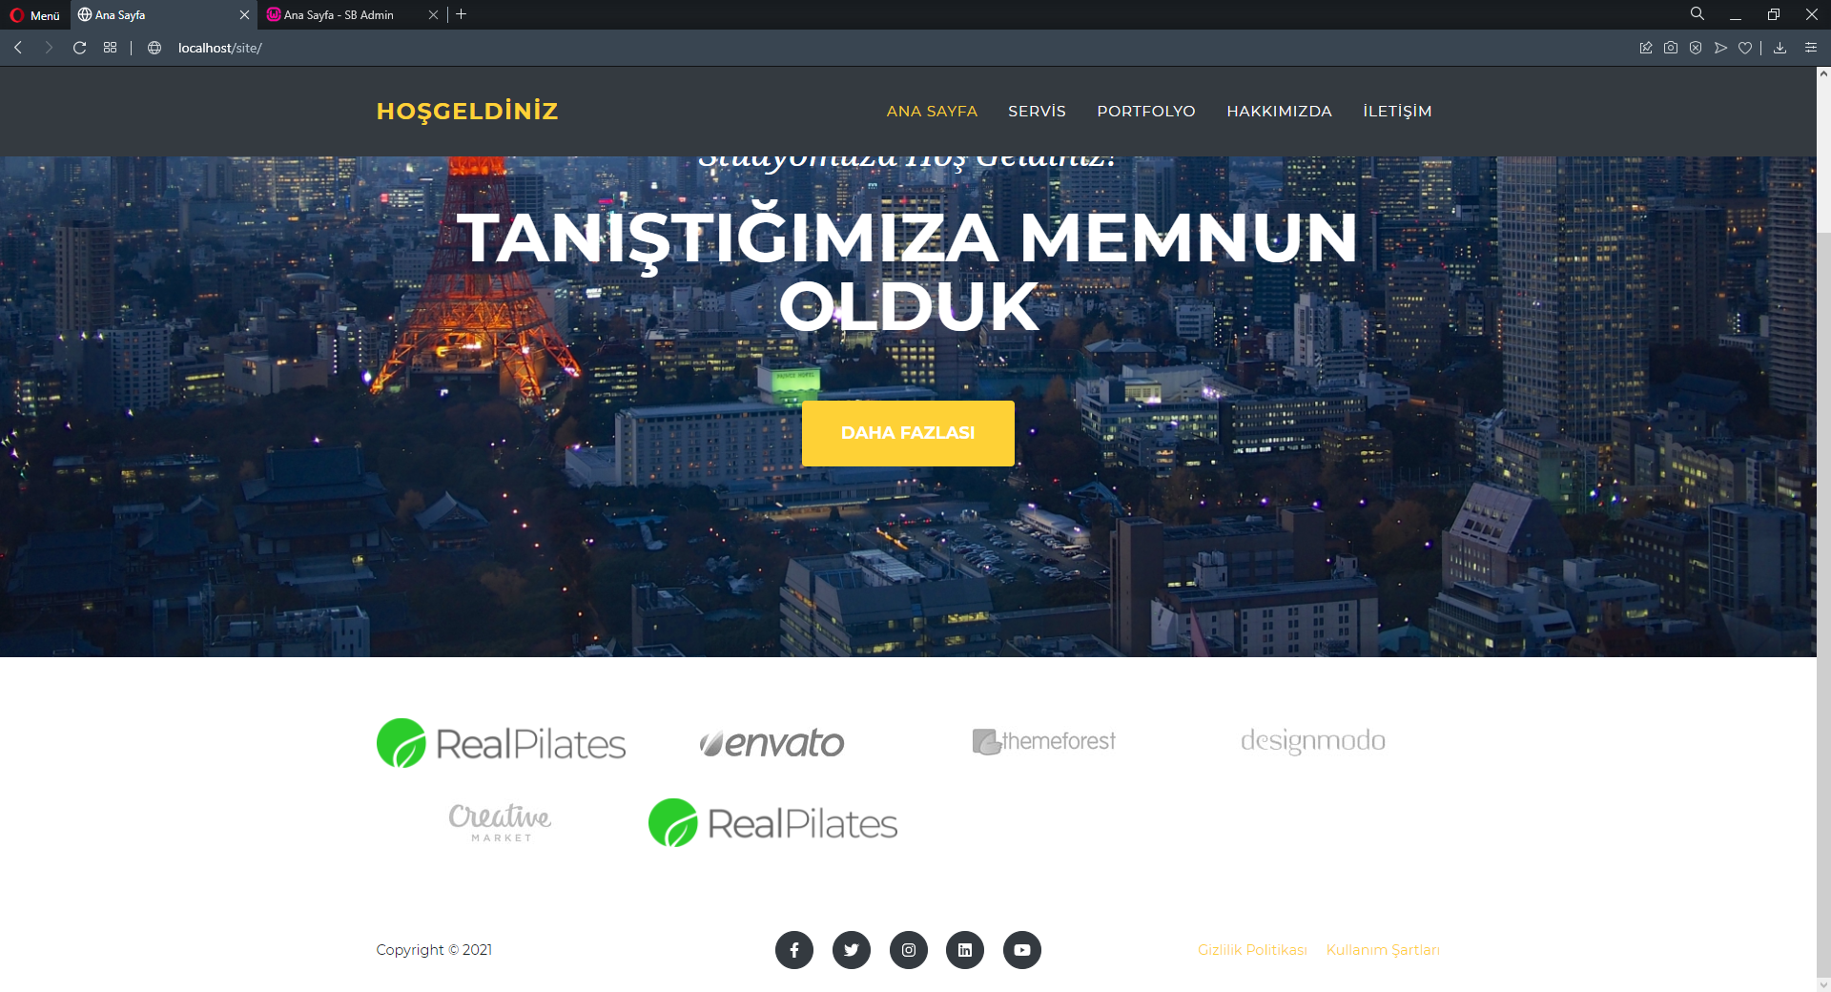
Web Sitesi 2
Ayrıca referanslar bölümünden referans fotoğraflarını, sıralarını, aktif olup olmadıklarını, linklerini düzenleyebiliriz.

Slide 21
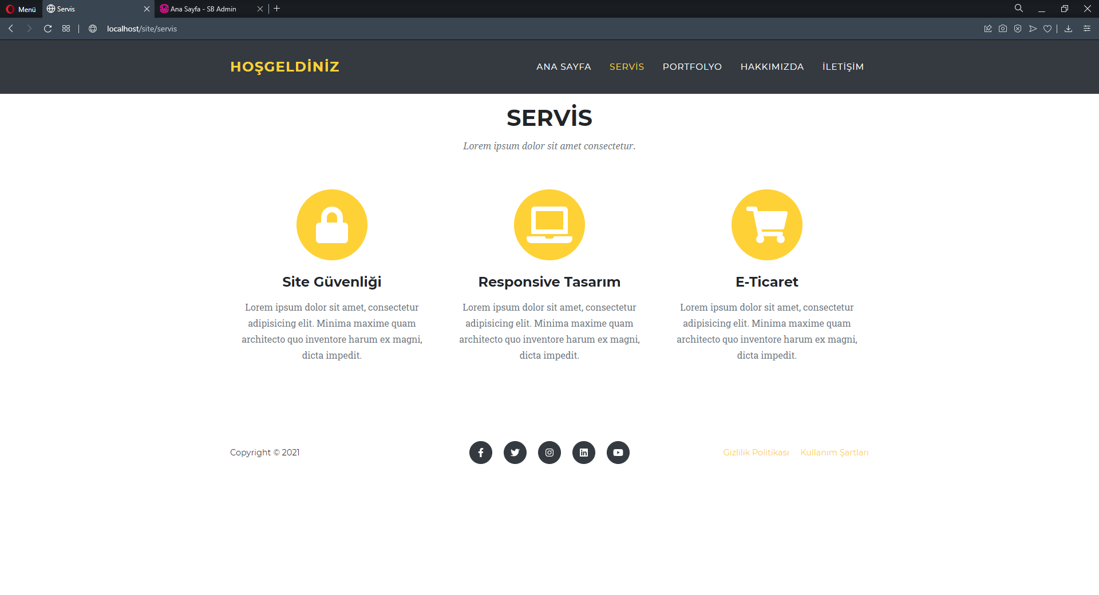
Web Sitesi 3
Servis sayfasında ise başlıklığı, alt başlığı, logoları, logoların altındaki ana başlıkları ve alt başlıkları düzenleyebiliriz.

Slide 22
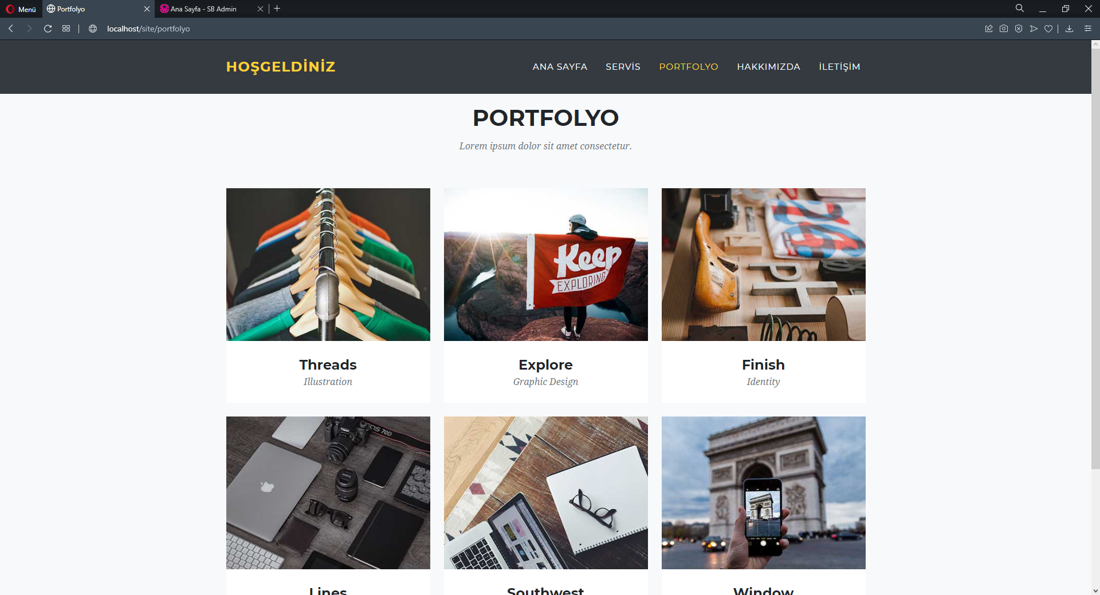
Web Sitesi 4
Portfolyo sayfasında ise ana başlığı ve içeriği düzenleyebiliriz.

Slide 23
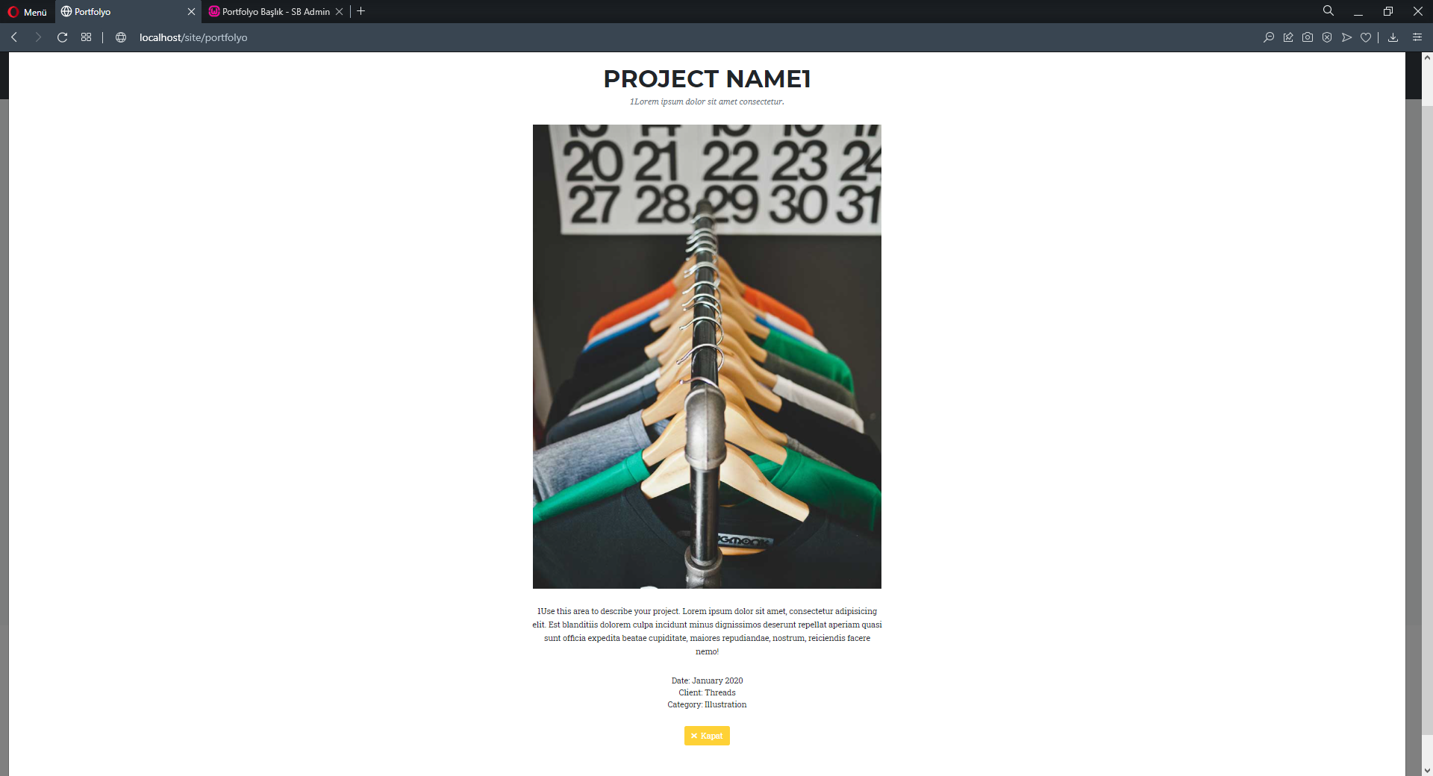
Web Sitesi 5
Portfolyo sayfasında içeriklerden birine tıkladığımızda gelen sayfada fotoğrafları, başlıklarını, açıklamalarını, kategorilerini, içeriklerini, sıralarını, aktiflik durumlarını düzenleyebiliriz.

Slide 24
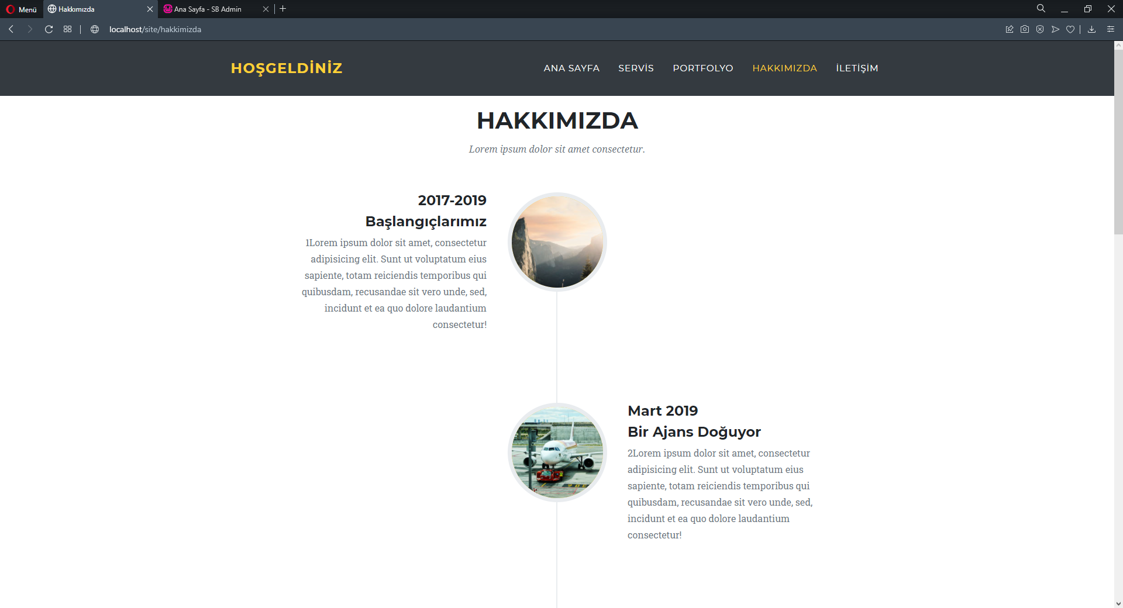
Web Sitesi 6
Hakkımızda sayfasında fotoğrafları, başlıklarını, açıklamalarını, tarihlerini, içeriklerini, düzenleyebiliriz.

Slide 25
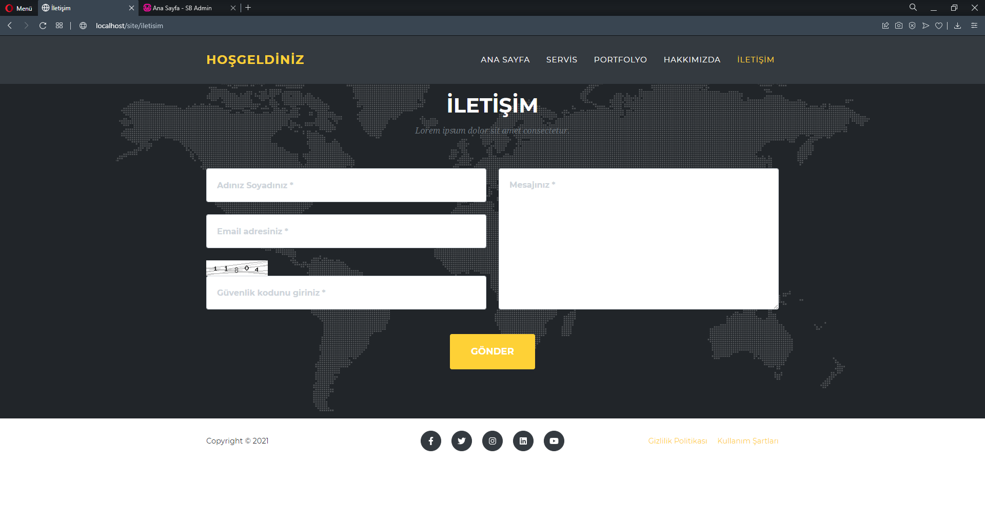
Web Sitesi 7
İletişim sayfasında ise admin panelinde gözüken mesajlar yazabiliriz.

Slide 26
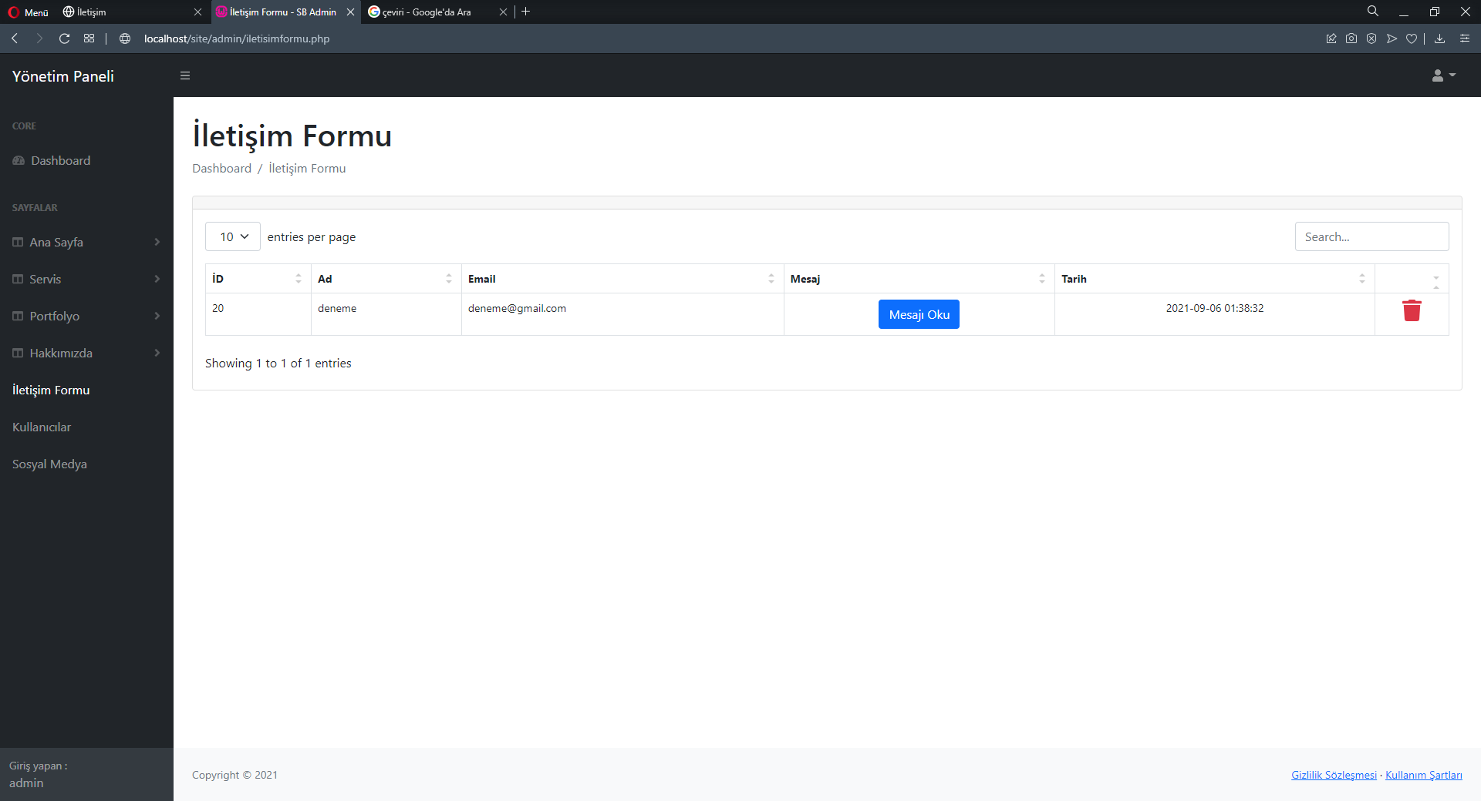
Admin Paneli 1
Admin panelinde az önce anlatılanlar haricinde gelen mesajları görebiliriz.

Slide 27
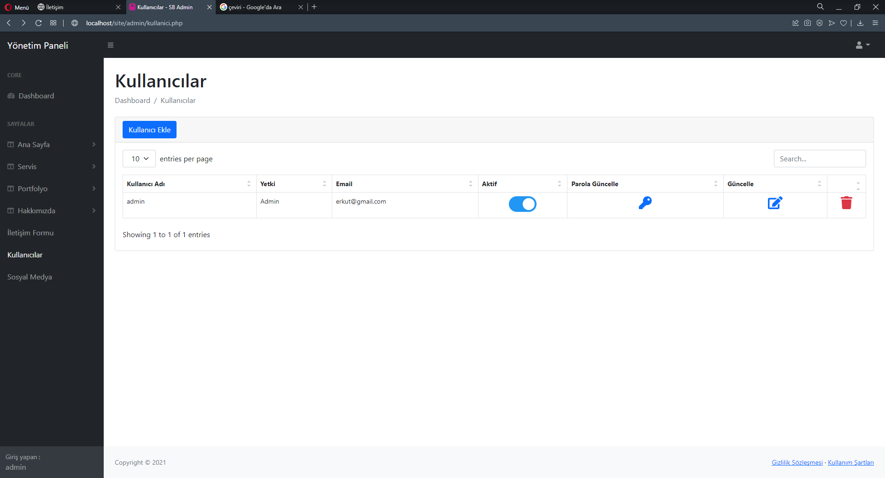
Admin Paneli 2
Kullanıcılar ekleyip güncellemeler yapabilir, aktiflik durumlarını iptal edebilir, admin veya normal kullanıcı olarak atayabiliriz.

Slide 28
Sonuç
Admin panelinde kullanacağımız veri düzenlemeleri için sql tabloları oluşturduk ve bunları sorgularla admin paneline entegre ettik.
Captcha güvenlik, sweet alert, CK Editör ve md5 şifreleme kullandık.
Admin panelinde normal kullanıcı ekledik.
Beni hatırla ile kullanıcı adı ve parolayı çerezlere kaydetmiş olduk.

Slide 29
Kaynaklar
(https://fontawesome.com)
(https://stackoverflow.com)
(https://www.w3schools.com)
(https://getbootstrap.com)
(https://mesutd.com/)
http://youtube.com/bmdersleri

Slide 30
İlginiz için teşekkürler…
Sunucu Tabanlı Programlama
http://youtube.com/bmdersleri
Hazırlayan ve Sunan : Erkut Bulut E-posta : erkutbulut0915@gmail.com
Tarih : 06/09/2021
Sürüm : v1

